Slide 1
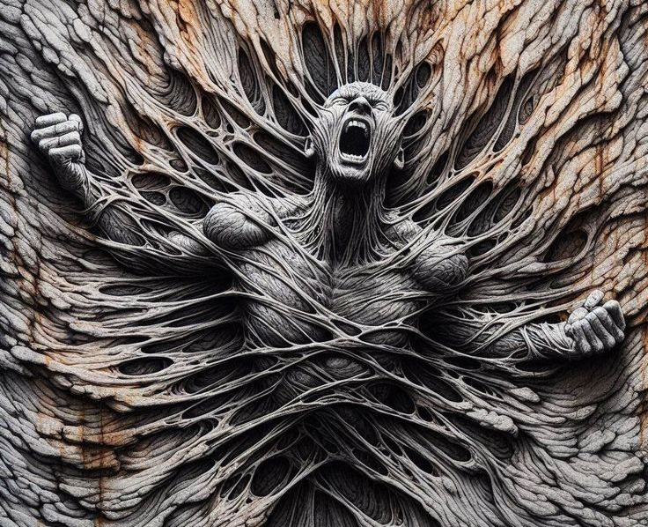
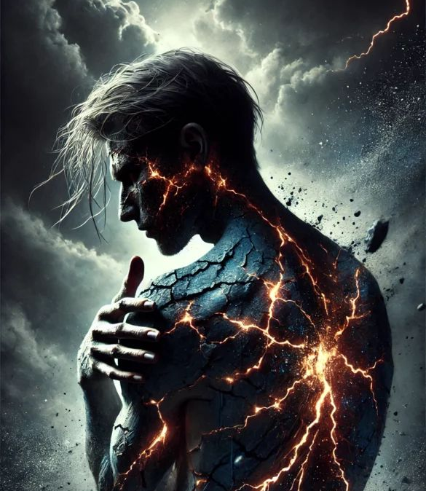
O Corpo e as Consequências do Pecado
Eldon Junior

Slide 2
Texto Áureo
"No suor do teu rosto, comerás o teu pão, até que te tornes à terra; porque dela foste tomado, porquanto és pó e em pó te tornarás." (Gn 3.19)

Slide 3
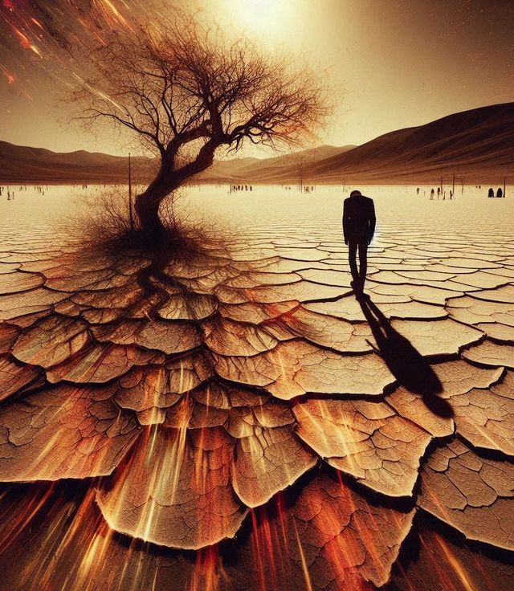
“Por um só homem entrou o pecado no mundo, e pelo pecado a morte.” – Romanos 5.12

Slide 4
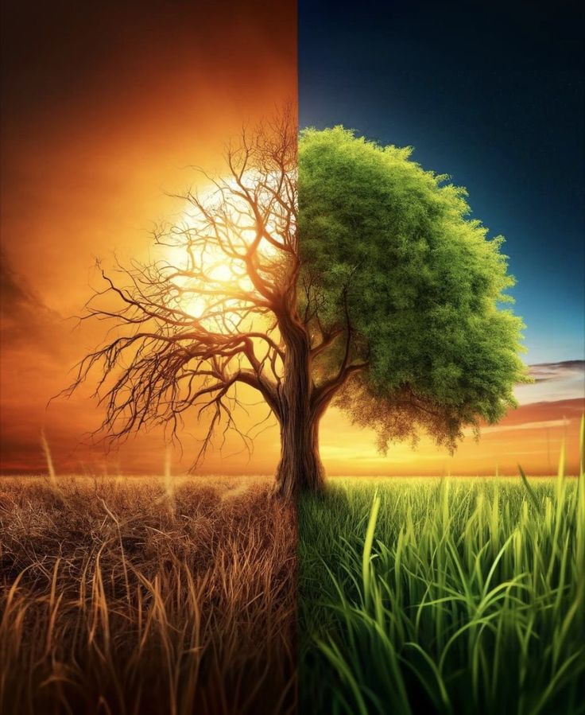
INTRODUÇÃO – A QUEDA E SUAS CONSEQUÊNCIAS
A Queda em Gênesis
A desobediência rompeu a comunhão com Deus.
O corpo, antes perfeito, passou à vulnerabilidade.
O pecado trouxe culpa, medo e morte.
“No dia em que dela comeres, certamente morrerás.” – Gn 2.17
Agostinho: “Ao afastar-se da Fonte da Vida, o homem começou a morrer.”

Slide 5
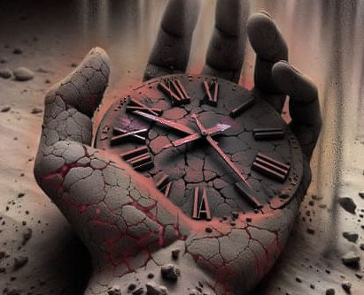
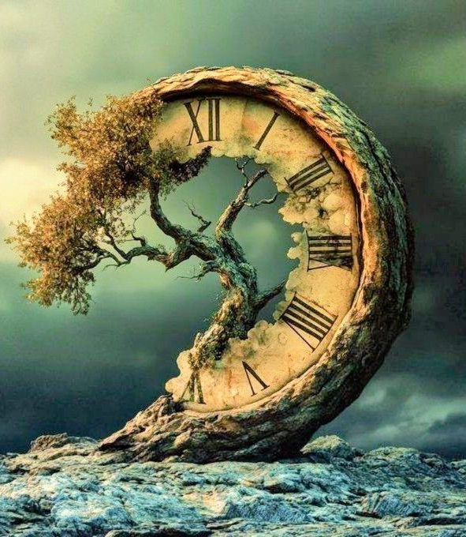
CURIOSIDADE
O termo “morrerás” no hebraico (môt tamut) traz a ideia de morte contínua — espiritual imediata, física progressiva.

Slide 6
Três Consequências Imediatas
Separação espiritual – O homem se esconde de Deus (Gn 3.10).
Senso de culpa e fuga – A vergonha substitui a inocência.
Morte física – Iniciada em Abel, se estende a todos.
Karl Barth: “A alienação humana é o reflexo visível da queda interior.”

Slide 7

TÓPICO I – DA PERFEIÇÃO À MORTE

Slide 8
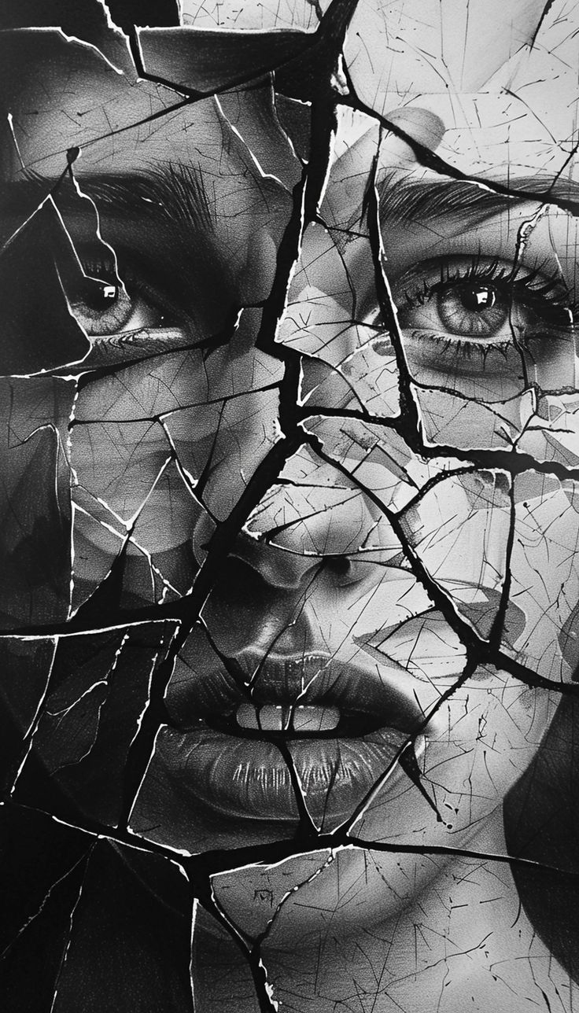
A Certificação Divina
Deus criou o homem reto e perfeito (Ec 7.29).
A perfeição do homem refletia a perfeição de Deus (Dt 18.13).
“E viu Deus tudo quanto fizera, e eis que era muito bom.” – Gn 1.31
John Stott: “A bondade do homem era reflexo da bondade de Deus.”
A imagem divina foi distorcida, mas não destruída.
Será restaurada na glorificação (Rm 8.30).

Slide 9
2. Pecado e Dor
O pecado amaldiçoou o ambiente e introduziu a dor.
A maldição (arar, Hb) = ruptura de bênção.
O homem passou a viver num mundo resistente.
“No suor do teu rosto comerás o teu pão...” – Gn 3.19
Lloyd-Jones: “A dor é o eco físico da desobediência espiritual.”
Eclesiastes 12.1-7 descreve poeticamente o corpo que se degenera.

Slide 10
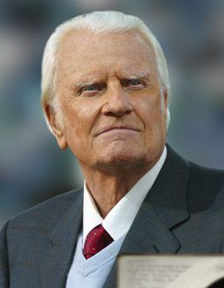
3. Velhice, Autenticidade e Gratidão
O envelhecer é consequência do pecado, mas não uma maldição.
A Bíblia valoriza a velhice: Lv 19.32; Pv 16.31.
Gerontofobia: medo de envelhecer – fruto da cultura da aparência.
OMS: milhões sofrem ansiedade e depressão por medo da velhice.
Billy Graham: “Envelhecer é oportunidade de mostrar o valor da eternidade.”

Slide 11
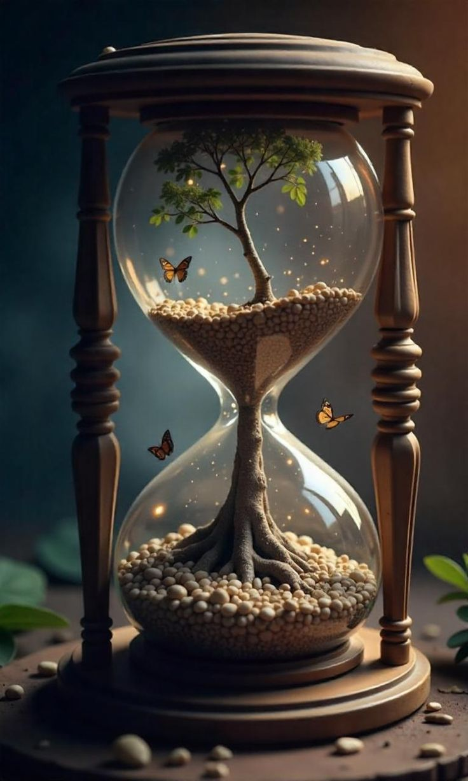
Cada fase tem um propósito:
Juventude → vigor e pureza (Ec 12.1)
Adulto → fruto e estabilidade (Sl 128.3)
Idoso → sabedoria e exemplo (Pv 16.31)

Slide 12

TÓPICO II – A RESPONSABILIDADE HUMANA

Slide 13
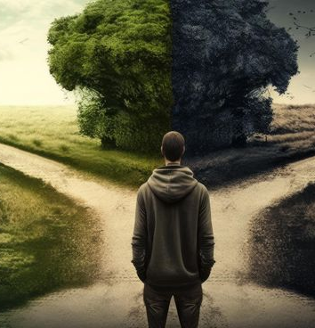
Corpo e Livre-Arbítrio
Após pecar, o homem “conheceu o bem e o mal” (Gn 3.22).
Yadaʿ tov varaʿ = experimentar moralmente.
Deus deu liberdade de escolha, mas com responsabilidade.
“Se procederes bem, não é certo que serás aceito?” – Gn 4.7 O homem tem livre-arbítrio, mas depende da graça. Myer Pearlman: “O corpo é o templo do Espírito; seu uso reflete a santidade do seu Ocupante.”

Slide 14
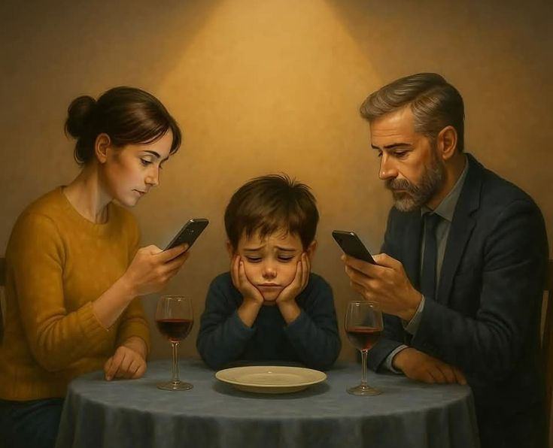
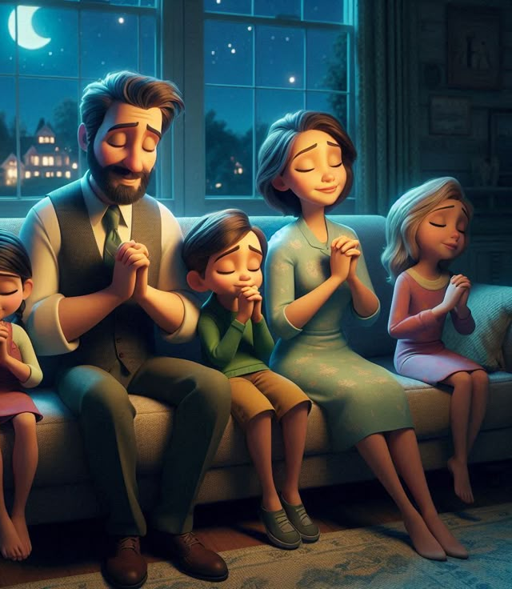
2. A Potencialização do Sofrimento
Além do pecado original, há a multiplicação do mal.
As obras da carne (Gl 5.19–21) intensificam o sofrimento.
Drogas, pornografia e vícios destroem o corpo e a alma.
“Instrui o menino no caminho em que deve andar.” – Pv 22.6
David Wilkerson: “O pecado ignorado em casa se fortalece no mundo.”

Slide 15
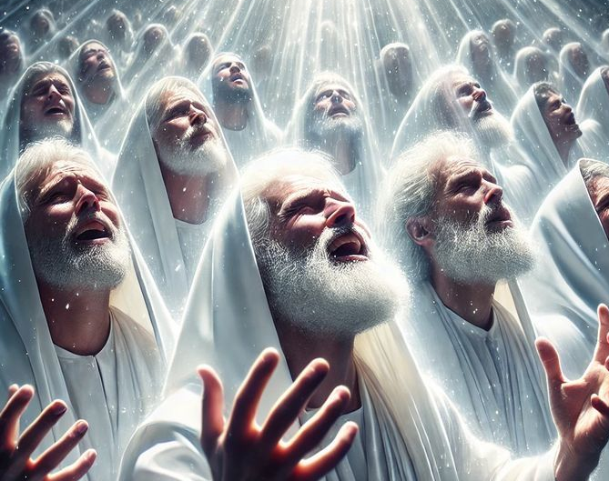
TÓPICO III – DO ABATIMENTO À GLORIFICAÇÃO

Slide 16
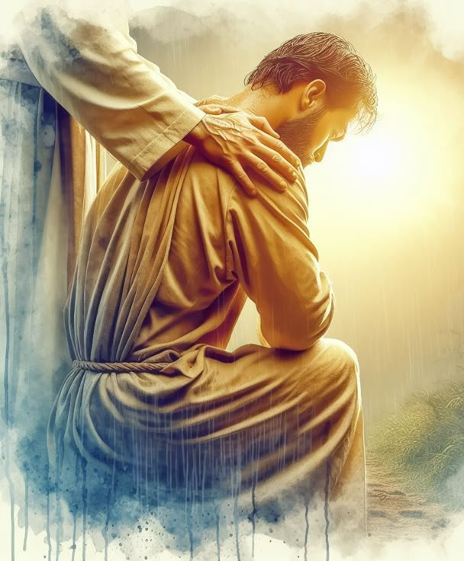
A Realidade das Enfermidades
As doenças resultam da degeneração do corpo (Rm 8.22).
Mesmo o justo sofre enfermidades:
Trófimo (2Tm 4.20)
Timóteo (1Tm 5.23)
Jó, símbolo do sofrimento santo (Jó 2.7).
Elienai Cabral: “O sofrimento físico, quando vivido na graça, é escola de santificação.”
Cristo cura, mas às vezes a cura é espiritual, não física.

Slide 17
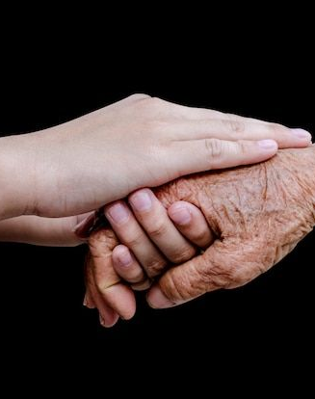
2. Enfado e Canseira
“Os dias da nossa vida sobem a setenta anos... o melhor deles é canseira e enfado.” – Sl 90.10
Amal (Hb) = desgaste contínuo, limite humano.
A Bíblia integra os idosos na comunhão (Tg 2.1; Gl 6.10).
Bonhoeffer: “A comunhão é o lugar onde a fraqueza vira força.”
Deus não faz acepção de pessoas (Tg 1.9-11; 1Pe 1.24).

Slide 18
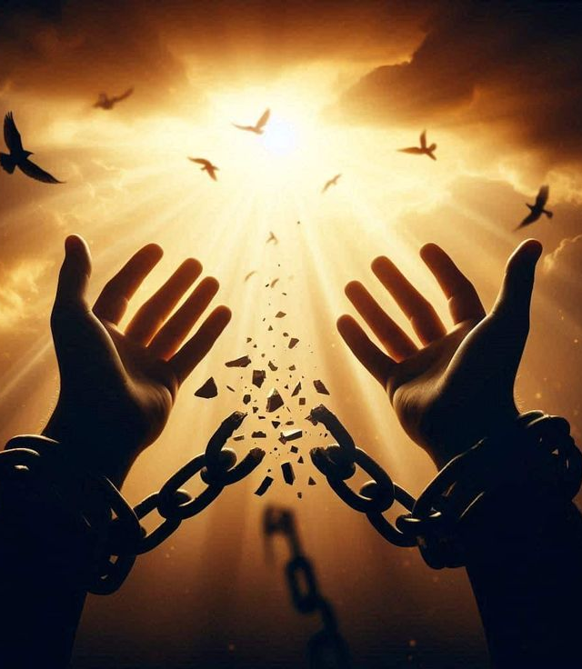
3. O Corpo Glorificado
“Transformará o corpo da nossa humilhação para ser conforme ao corpo da sua glória.” – Fp 3.20–21
Metaschēmatizō (gr.) = mudar de forma, metamorfose espiritual.
O corpo glorificado será incorruptível, sem dor, sem pecado.
Seremos semelhantes a Cristo (1Jo 3.2).
Enoque e Elias também serão transformados (1Co 15.51).

Slide 19
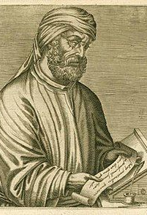
Donald Gee: “O corpo glorificado não é novo, mas redimido.”
Tertuliano: “Aquele que fez o corpo do nada, pode restaurá-lo de qualquer coisa.”

Slide 20
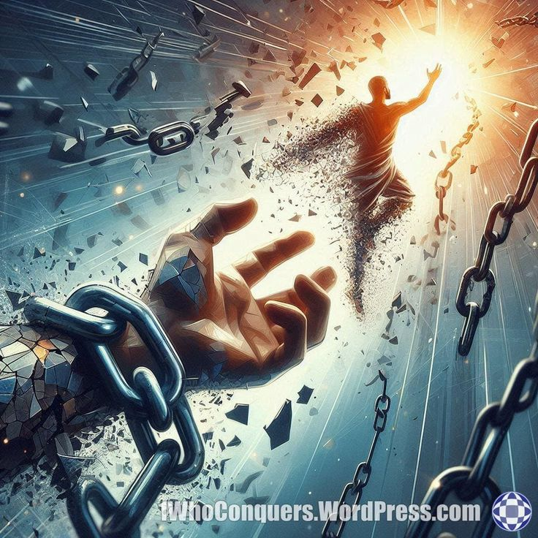
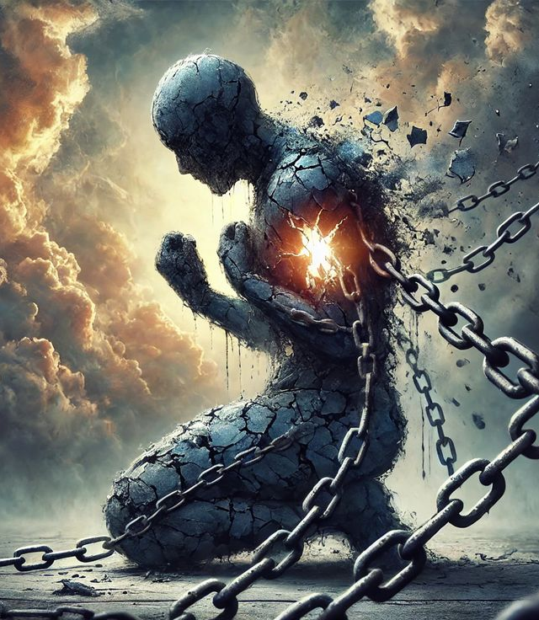
Da Queda à Glória
O corpo foi afetado pelo pecado, mas será restaurado por Cristo.
Sofremos no tempo, mas seremos glorificados na eternidade.
“Gememos, esperando a redenção do nosso corpo.” – Rm 8.23

Slide 21
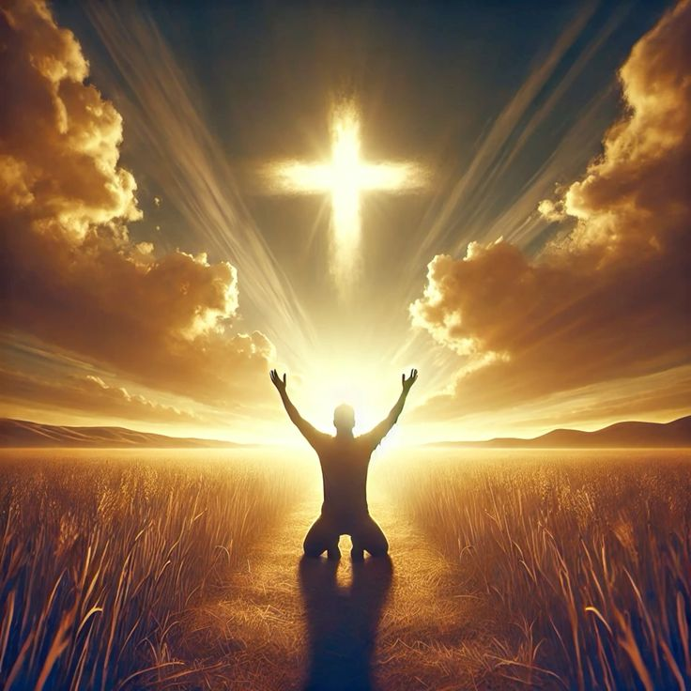
ENTENDA
Deus criou o corpo → Perfeito
O pecado feriu → Mortal
Cristo redimiu → Esperança
O Espírito habita → Santificação
A glória virá → Redenção final

Slide 22
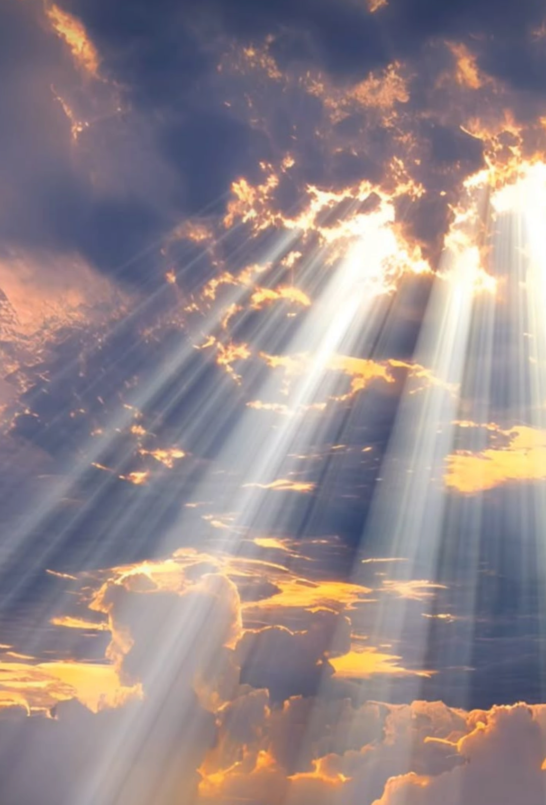
“Porque dele, e por ele, e para ele são todas as coisas; glória, pois, a ele eternamente.” – Romanos 11.36 Glória a Deus por Cristo Jesus!

